Slide 1
Врбове
Вероника 2. БA

Slide 2
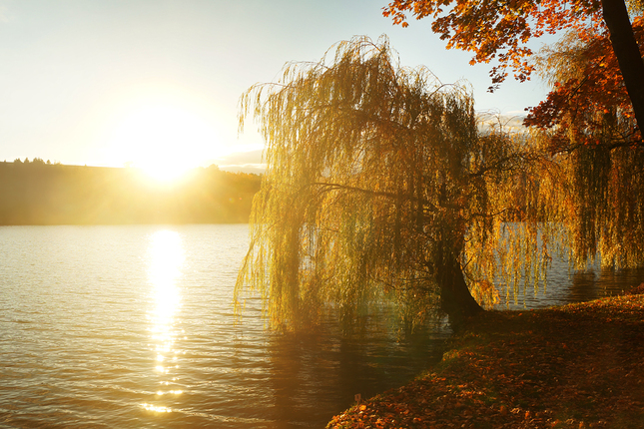
Водоканал Черенец
обеспечение забора воды для промышленности и сельского хозяйства
отдых
уменьшение паводковой волны

Slide 3
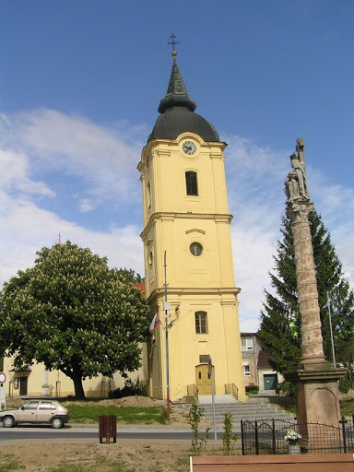
Падающая башня
расположена на площади
38,16 метров
вершина наклонена на 99 см по сравнению с основанием

Slide 4
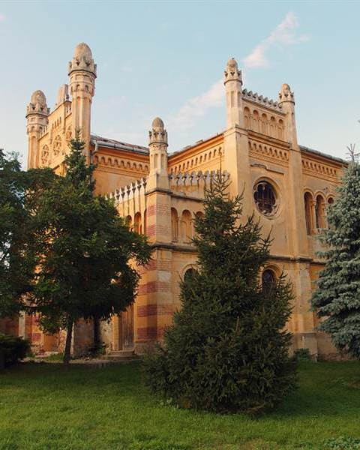
Cинагога
в 1683 году более 200 евреев прибыли из Моравии во Врбове
в 1731 году они создали религиозную общину
построили синагогу
там был склад для зерна, позже склад текстильной продукции

Slide 5
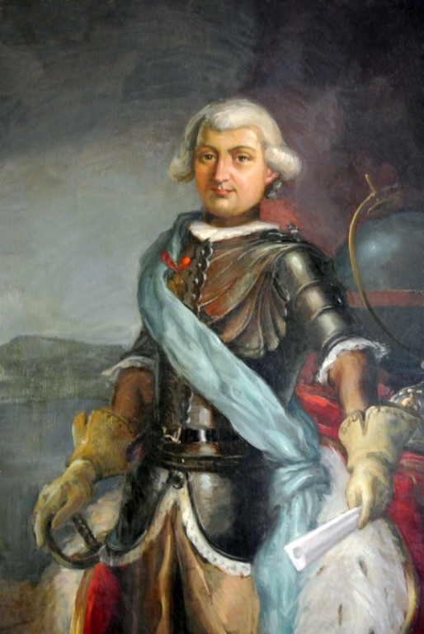
Мориц Бенёвский
словацкий первооткрыватель, писатель, искатель приключений
король Мадагаскара
первый гражданин Европы,проплывший по северной части Тихого океана
родился во Врбове
его усадьба находится во Врбове

Slide 6
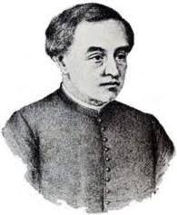
Ян Бальтазар Магин
словацкий поэт и историк
автор первой письменной национальной защиты словаков
родился во Врбове

Slide 7
Спасибо за внимание

